Slide 1



ПБ в строительстве
Пожарно-техническая классификация зданий, сооружений, строений и пожарных отсеков
Определение требуемой и фактической огнестойкости зданий
ПП отсеки и секции
Огнестойкость строительных конструкций
СП 2.13130.2009 Система противопожарной защиты. Обеспечение огнестойкости объектов защиты
*
ПБ в строительстве

Slide 2

Современные тенденции в области строительства
Увеличение размеров зданий и сооружений.
Строительство промышленных зданий павильонного типа – легких отдельно стоящих построек, в которых размещаются производственные установки, склады, вспомогательные службы. Возводимые в большинстве случаев из легких металлических конструкций со сгораемым утеплителем, такие здания отличаются повышенной пожарной опасностью.
Применение в зданиях и сооружениях трансформируемых конструкций, позволяющих за короткое время осуществлять перепланировку здания или помещения. Это может усложнять решение вопросов, связанных с ограничением возможных размеров пожара и обеспечением эвакуации людей.
*
ПБ в строительстве

Slide 3

Современные тенденции в области строительства
Блокирование зданий различного назначения (когда различные функциональные процессы объединяются под одной крышей). Блокирование -
увеличивает коэффициент полезного использования территории,
сокращает протяженность инженерных и транспортных коммуникаций,
уменьшает стоимость строительства и эксплуатации зданий,
но значительно усложняет решение проблем ПП защиты.
*
ПБ в строительстве

Slide 4
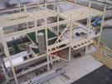

Современные тенденции в области строительства
Вынос технологического оборудования на этажерки и открытые площадки – экономически выгоден и несколько снижает пожарную опасность.
*
ПБ в строительстве

Slide 5


Современные тенденции в области строительства
Строительство многоэтажных бесфонарных зданий.
Отсутствие в зданиях оконных проемов и фонарей значительно затрудняет противодымную и противовзрывную защиту, эвакуацию людей.
*
ПБ в строительстве

Slide 6
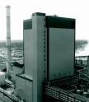

Современные тенденции в области строительства
Строительство зданий повышенной этажности, как жилых и общественных, так и производственных, обладающих специфической пожарной опасностью. Обычные ПП мероприятия для таких зданий являются недостаточными или даже неприменимыми.
*
ПБ в строительстве

Slide 7
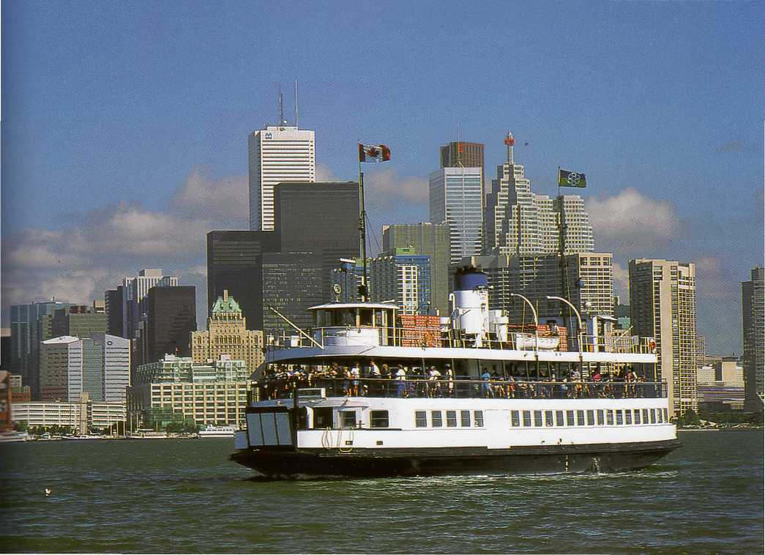
ПБ в строительстве

Slide 8

ПБ в строительстве

Slide 9
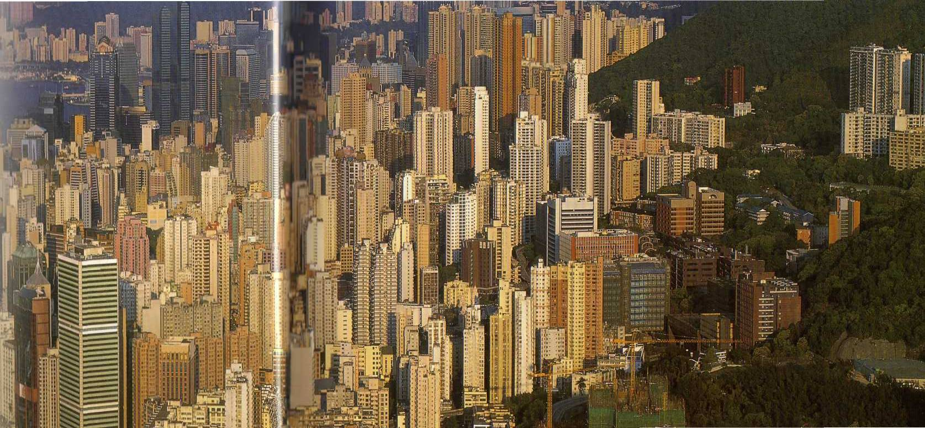
ПБ в строительстве

Slide 10
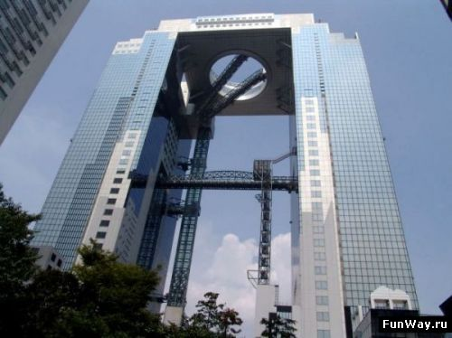
ПБ в строительстве

Slide 11
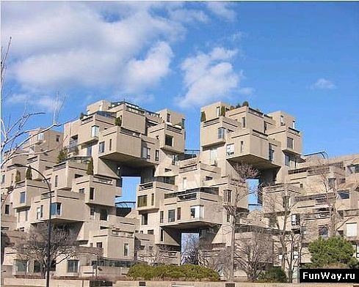
ПБ в строительстве

Slide 12


ПБ в строительстве

Slide 13
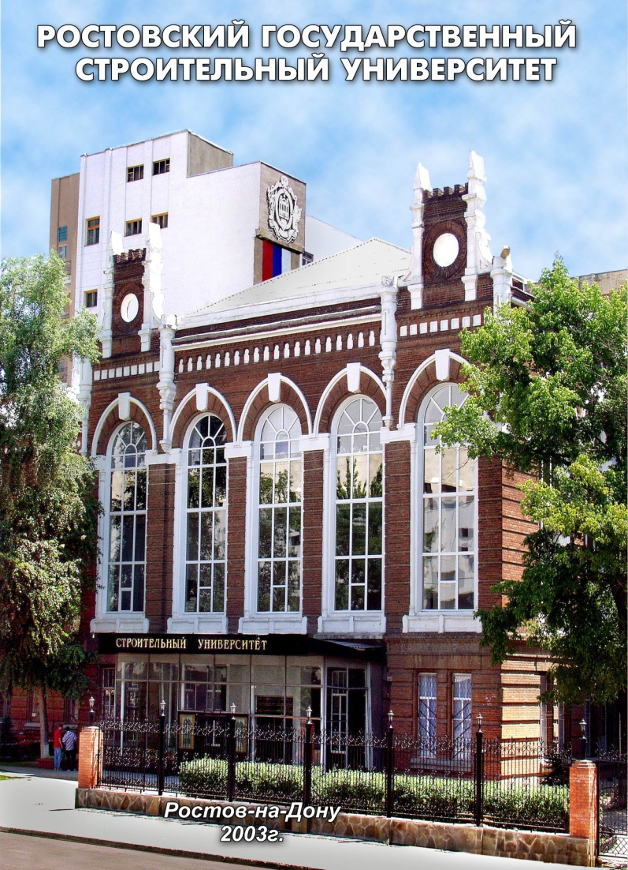
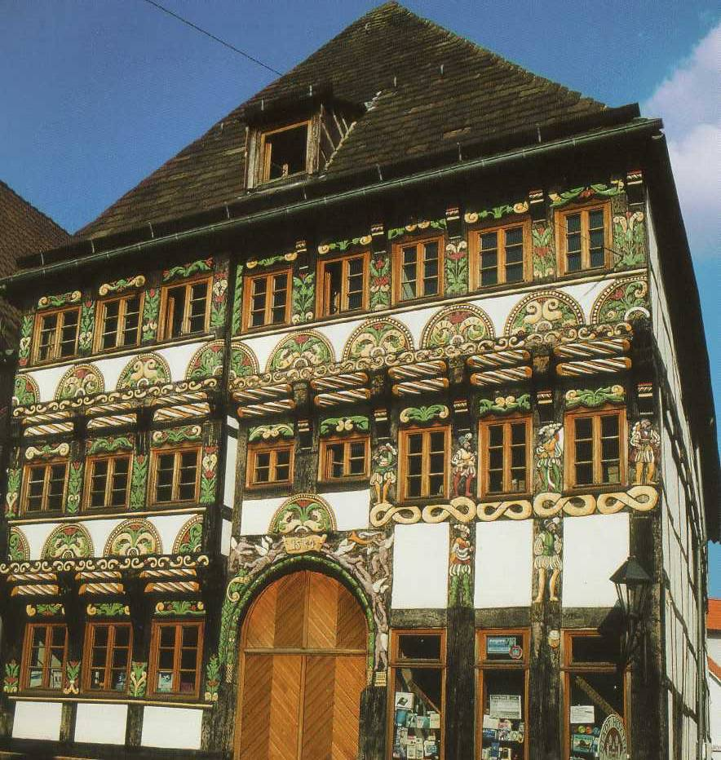
Современные тенденции в области строительства
Эксплуатация зданий старой застройки, в том числе после реконструкции.
ПБ в строительстве

Slide 14
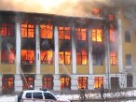
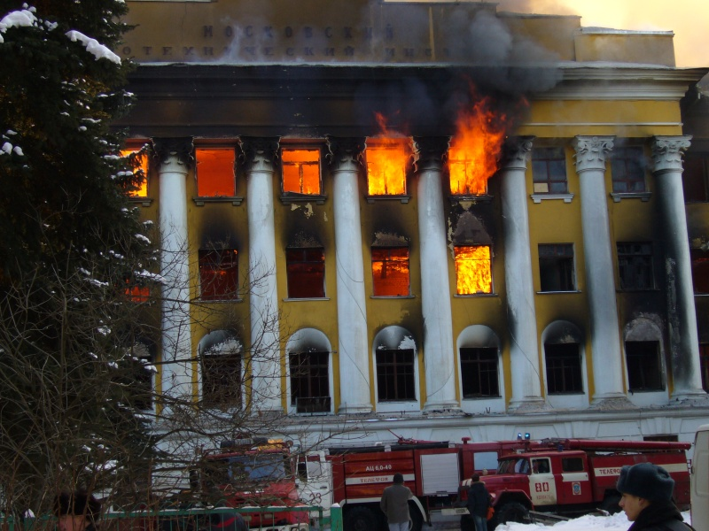
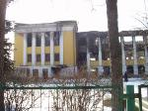
Пожар в Лесотехнической академии
ПБ в строительстве

Slide 15
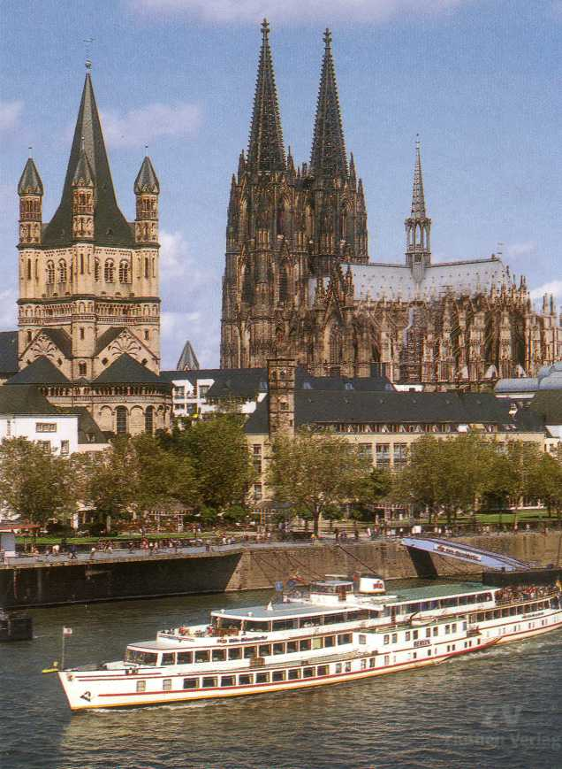
ПБ в строительстве

Slide 16
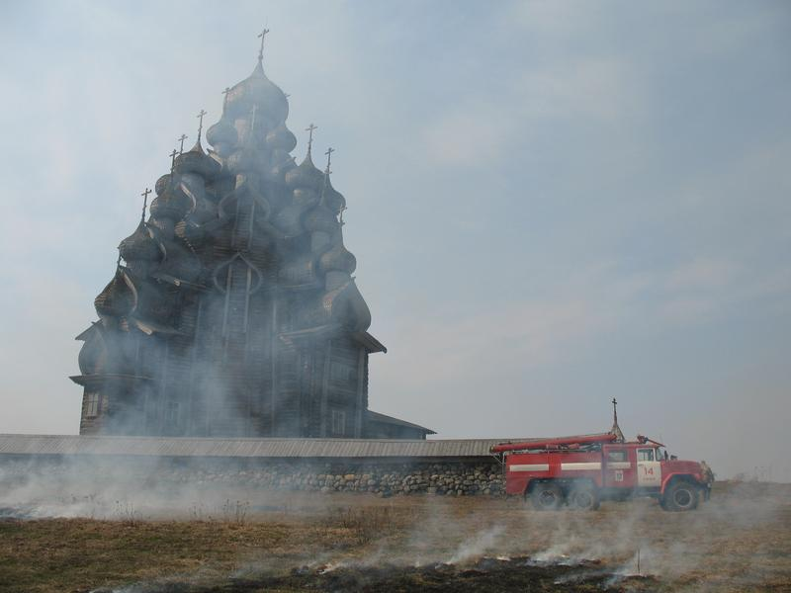
ПБ в строительстве

Slide 17
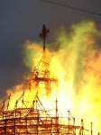
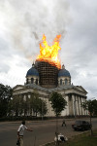
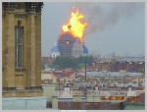
Пожар Троицкого собора в Питере
ПБ в строительстве

Slide 18
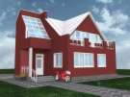


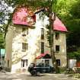
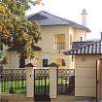

Современные тенденции в области строительства
Массовое строительство зданий котеджного типа
*
ПБ в строительстве

Slide 19



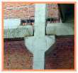
Типы зданий: с железобетонным каркасом
ПБ в строительстве

Slide 20
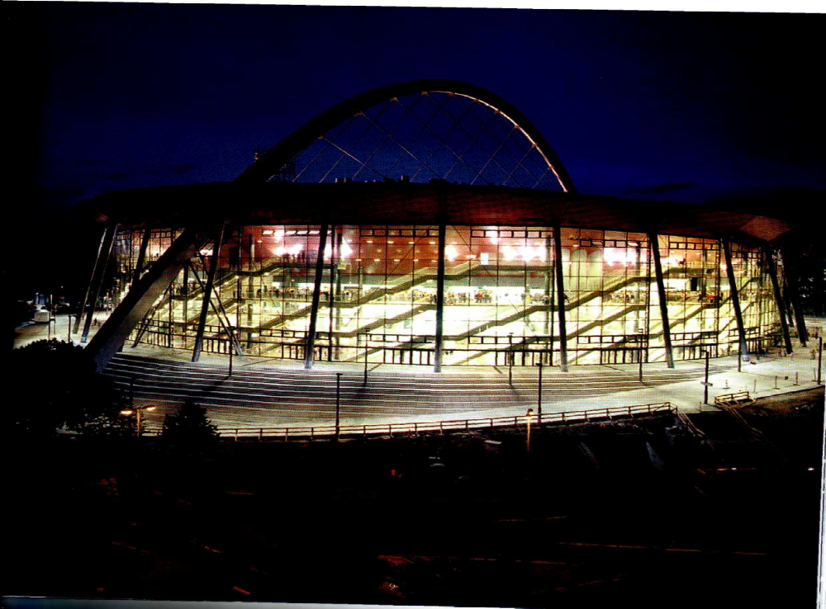
ПБ в строительстве

Slide 21
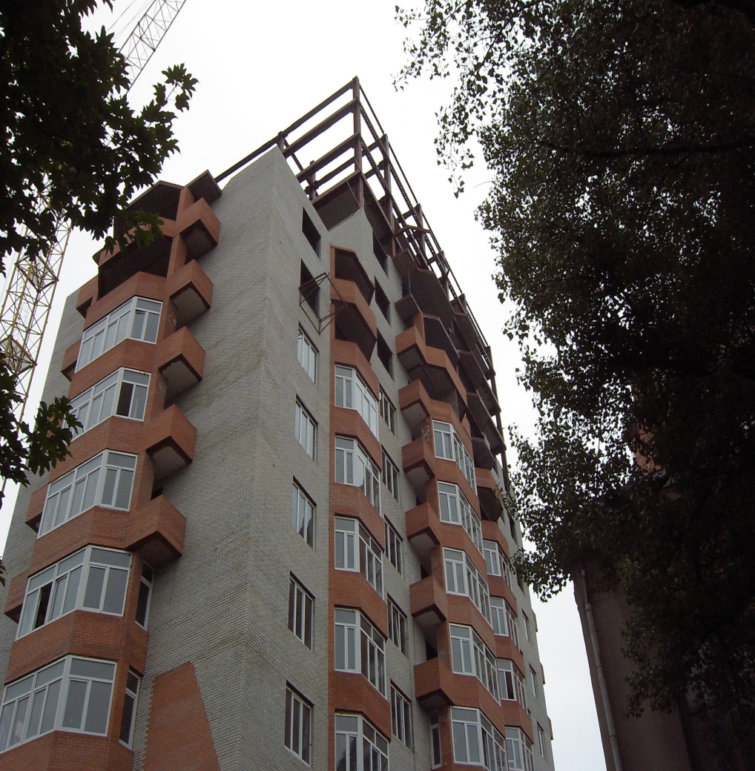

Типы зданий: с металлическим каркасом
ПБ в строительстве

Slide 22
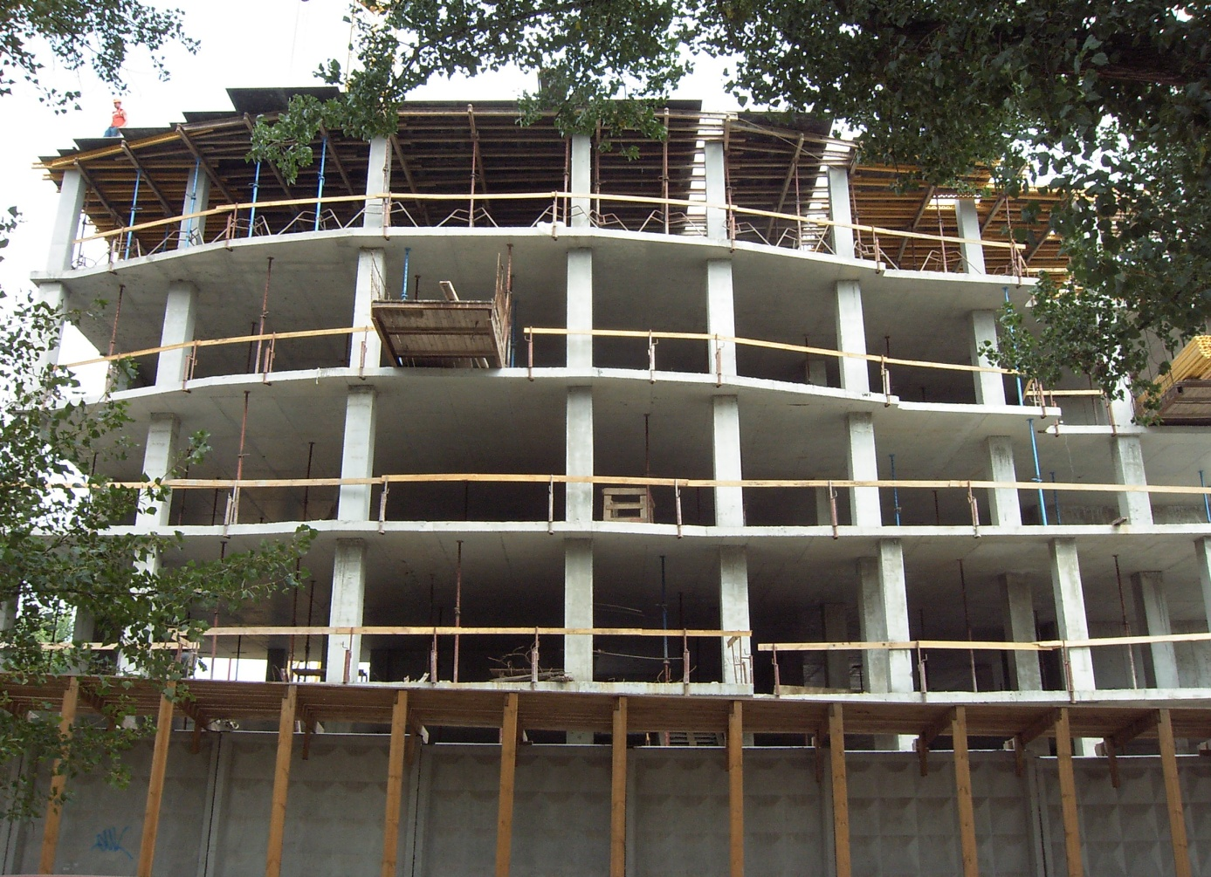
Типы зданий: каркасно-монолитные
ПБ в строительстве

Slide 23
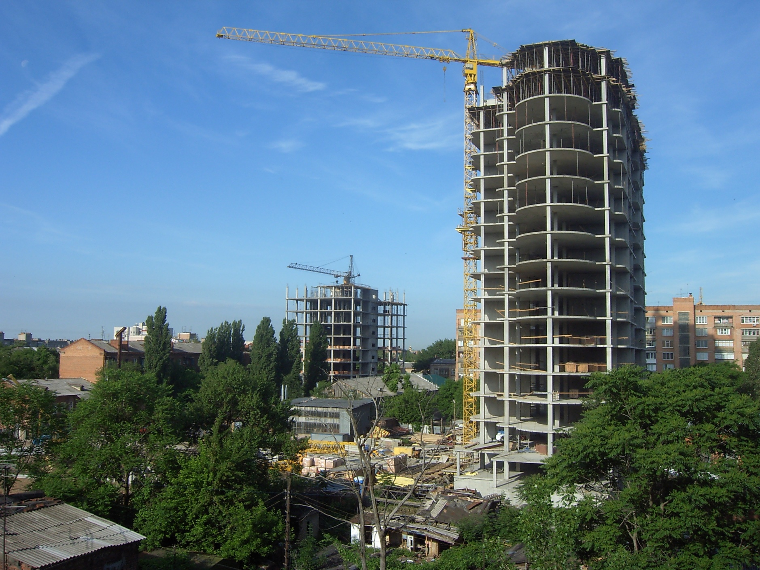
ПБ в строительстве

Slide 24

Типы зданий: кирпичные старой застройки
ПБ в строительстве

Slide 25
Пожарно-техническая классификация зданий, сооружений, строений и пожарных отсеков (Глава 9 «ТР»)
1. Пожарно-техническая классификация зданий, сооружений, строений и пожарных отсеков применяется для установления требований ПБ к системам обеспечения ПБ зданий, сооружений и строений в зависимости от их функционального назначения и пожарной опасности.
2. Степень огнестойкости зданий, сооружений, строений и пожарных отсеков, классы их функциональной и конструктивной пожарной опасности указываются в проектной документации на объекты капитального строительства и реконструкции.
*
ПБ в строительстве

Slide 26
Пожарно-техническая классификация зданий, сооружений, строений и пожарных отсеков (Глава 9 «ТР»)
Классификация зданий, сооружений, строений и пожарных отсеков осуществляется с учетом следующих критериев:
  1) степень огнестойкости;
  2) класс конструктивной пожарной опасности;
  3) класс функциональной пожарной опасности.
  *
ПБ в строительстве

Slide 27
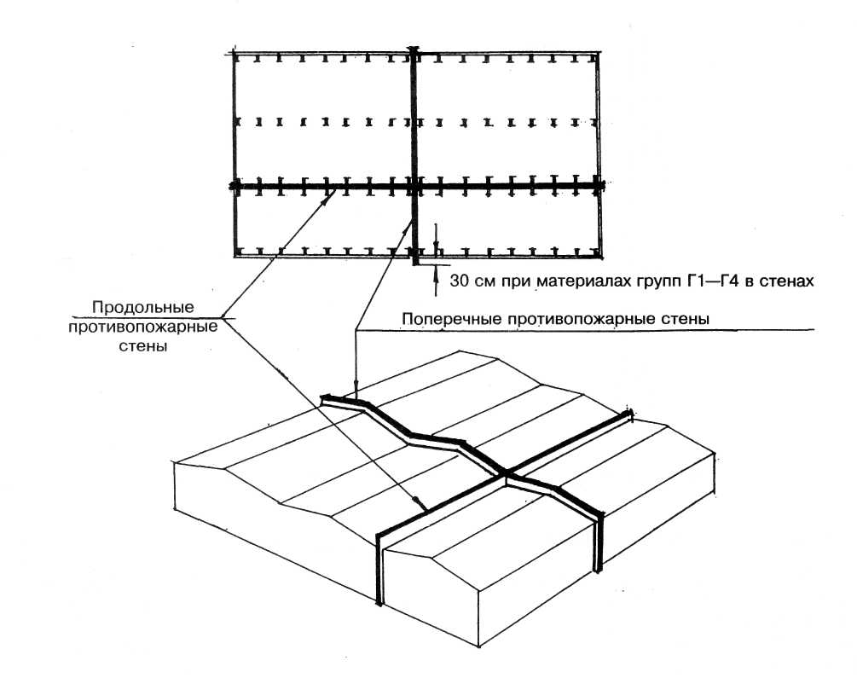
Пожарный отсек -
– часть здания,
выделенная противопожарными стенами 1-го типа.
Назначение ПО –
ограничение распространения пожара,
а значит, и обеспечение более эффективного его тушения.
*
ПБ в строительстве

Slide 28
Классификация зданий, сооружений, строений и пожарных отсеков по степени огнестойкости (Статья 30 «ТР»)
1. Здания, сооружения, строения и пожарные отсеки по степени огнестойкости подразделяются на здания, сооружения, строения и пожарные отсеки I, II, III, IV и V степеней огнестойкости.
  2. Порядок определения степени огнестойкости зданий, сооружений, строений и пожарных отсеков устанавливается статьей 87 настоящего Федерального закона.
*
ПБ в строительстве

Slide 29
Классификация зданий, сооружений, строений и пожарных отсеков по конструктивной пожарной опасности (Статья 31 «ТР»)
1. Здания, сооружения, строения и пожарные отсеки по конструктивной пожарной опасности подразделяются на классы С0, С1, С2 и С3.
  2. Порядок определения класса конструктивной пожарной опасности зданий, сооружений, строений и пожарных отсеков устанавливается статьей 87 настоящего Федерального закона.
*
ПБ в строительстве

Slide 30
Классификация зданий, сооружений, строений и пожарных отсеков по функциональной пожарной опасности (Статья 32 «ТР»)
1. Здания (сооружения, строения, пожарные отсеки и части зданий, сооружений, строений – помещения или группы помещений, функционально связанные между собой) по классу функциональной пожарной опасности в зависимости от их назначения, а также от возраста, физического состояния и количества людей, находящихся в здании, сооружении, строении, возможности пребывания их в состоянии сна подразделяются на:
  *
ПБ в строительстве

Slide 31
Классификация зданий, сооружений, строений и пожарных отсеков по функциональной пожарной опасности (Статья 32 «ТР»)
1) Ф1 – здания, предназначенные для постоянного проживания и временного пребывания людей, в том числе:
  а) Ф1.1 – здания детских дошкольных образовательных учреждений, специализированных домов престарелых и инвалидов (неквартирные), больницы, спальные корпуса образовательных учреждений интернатного типа и детских учреждений;
  б) Ф1.2 – гостиницы, общежития, спальные корпуса санаториев и домов отдыха общего типа, кемпингов, мотелей и пансионатов;
  в) Ф1.3 – многоквартирные жилые дома;
  г) Ф1.4 – одноквартирные жилые дома, в том числе блокированные;
  *
ПБ в строительстве

Slide 32
Классификация зданий, сооружений, строений и пожарных отсеков по функциональной пожарной опасности (Статья 32 «ТР»)
2) Ф2 – здания зрелищных и культурно-просветительных учреждений, в том числе:
  а) Ф2.1 – театры, кинотеатры, концертные залы, клубы, цирки, спортивные сооружения с трибунами, библиотеки и другие учреждения с расчетным числом посадочных мест для посетителей в закрытых помещениях;
  б) Ф2.2 – музеи, выставки, танцевальные залы и другие подобные учреждения в закрытых помещениях;
  в) Ф2.3 – здания учреждений, указанные в подпункте "а" настоящего пункта, на открытом воздухе;
  г) Ф2.4 – здания учреждений, указанные в подпункте "б" настоящего пункта, на открытом воздухе;*
ПБ в строительстве

Slide 33
Классификация зданий, сооружений, строений и пожарных отсеков по функциональной пожарной опасности (Статья 32 «ТР»)
3) Ф3 – здания организаций по обслуживанию населения, в том числе:
  а) Ф3.1 – здания организаций торговли;
  б) Ф3.2 – здания организаций общественного питания;
  в) Ф3.3 – вокзалы;
  г) Ф3.4 – поликлиники и амбулатории;
  д) Ф3.5 – помещения для посетителей организаций бытового и коммунального обслуживания с нерасчетным числом посадочных мест для посетителей;
  е) Ф3.6 – физкультурно-оздоровительные комплексы и спортивно-тренировочные учреждения с помещениями без трибун для зрителей, бытовые помещения, бани;
  *
ПБ в строительстве

Slide 34
Классификация зданий, сооружений, строений и пожарных отсеков по функциональной пожарной опасности (Статья 32 «ТР»)
4) Ф4 – здания научных и образовательных учреждений, научных и проектных организаций, органов управления учреждений, в том числе:
  а) Ф4.1 – здания общеобразовательных учреждений, образовательных учреждений дополнительного образования детей, образовательных учреждений начального профессионального и среднего профессионального образования;
  б) Ф4.2 – здания образовательных учреждений высшего профессионального образования и дополнительного профессионального образования (повышения квалификации) специалистов;
  в) Ф4.3 – здания органов управления учреждений, проектно-конструкторских организаций, информационных и редакционно-издательских организаций, научных организаций, банков, контор, офисов;
  г) Ф4.4 – здания пожарных депо;
  *
ПБ в строительстве

Slide 35
Классификация зданий, сооружений, строений и пожарных отсеков по функциональной пожарной опасности (Статья 32 «ТР»)
5) Ф5 – здания производственного или складского назначения, в том числе:
  а) Ф5.1 – производственные здания, сооружения, строения, производственные и лабораторные помещения, мастерские;
  б) Ф5.2 – складские здания, сооружения, строения, стоянки для автомобилей без технического обслуживания и ремонта, книгохранилища, архивы, складские помещения;
  в) Ф5.3 – здания сельскохозяйственного назначения.
  *
ПБ в строительстве

Slide 36
Определение требуемой степени огнестойкости производственных зданий
Категория ВПО
Степень
огнестойкости
Этажность
(высота) здания
Класс
конструктивной ПО
Площадь этажа
(пожарного отсека)
ПБ в строительстве

Slide 37
Таблица 6.1 СП 2.13130.2009
Категория зданий или пожарных отсеков | Высота здания*, м | Степень огне- стойкости здания | Класс конструктивной пожарной опасности здания | Площадь этажа, м² в пределах пожарного отсека зданий
 |  |  |  | одноэтажных | в два этажа | в три этажа и более
А.Б | 36 | I | СО | Не огр. | 5200 | 3500
А | 36 24 — | II III IV | СО СО СО | Не огр. 7800 3500 | 5200 3500 — | 3500 2600 —
Б | 36 24 — | II III IV | СО СО СО | Не огр. 7800 3500 | 10400 3500 — | 7800 2600 —
В | 48 24 18 18 12 | I, II III IV IV V | СО СО СО, С1 С2, СЗ Не норм. | Не огр. 25000 25000 2600 1200 | 25000 10400 10400 2000 600*** | 10400 5200 — — —
Г | 54 36 30 24 18 | I, II III III IV IV | СО СО С1 СО С1 | Не ограничивается
 |  |  |  | Не огр. То же » 6500 | 25000 10400 10400 5200 | 10400 7800 5200 —
Д | 54 36 30 24 18 12 | I, II III III IV IV V | СО СО С1 СО, С1 С2, СЗ Не норм. | Не ограничивается
 |  |  |  | Не огр. Тоже » 10400 2600 | 50000 25000 25000 7800 1500 | 15000 10400 7800 — —
* Высота здания в данной таблице измеряется от пола 1-го этажа до потолка верхнего этажа, включая технический; при переменной высоте потолка принимается средняя высота этажа. Высота одноэтажных зданий класса пожарной опасности С0 и С1 не нормируется.

Slide 38
Определение требуемой степени огнестойкости жилых и общественных зданий
Степень
огнестойкости
Этажность
(высота) здания
Класс
конструктивной ПО
Площадь этажа
(пожарного отсека)
ПБ в строительстве

Slide 39
Жилые здания
Таблица 6.8 СП 2.13130.2009
Степень огнестойкости здания | Класс конструктивной пожарной опасности здания | Наибольшая допустимая высота здания, м | Наибольшая допустимая площадь этажа, пожарного отсека, м²
I | С0 | 75 | 2 500
II | С0 С1 | 50 28 | 2 500 2 200
III | С0 С1 | 28 15 | 1 800 1 800
IV | С0 С1 С2 | 5 3 5 3 5 3 | 1 000 1 400 800 1 200 500 900
V | не нормируется | 5 3 | 500 800
Примечание: Степень огнестойкости здания с неотапливаемыми пристройками следует принимать по степени огнестойкости отапливаемой части здания
ПБ в строительстве

Slide 40
Общественные здания административного назначения и административно-бытовые здания производственных предприятий Таблица 6.9 СП 2.13130.2009
Степень огнестойкости зданий | Класс кон- структивной пожарной опасности | Допустимая высота зданий, м | Площадь этажа в пределах пожарного отсека,м², при числе этажей
 |  |  | 1 | 2 | 3 | 4-5 | 6-9 | 10-16
I | С0 | 50 | 6000 | 5000 | 5000 | 5000 | 5000 | 2500
II | С0 | 50 | 6000 | 4000 | 4000 | 4000 | 4000 | 2200
II | С1 | 28 | 5000 | 3000 | 3000 | 2000 | 1200 | -
III | С0 | 15 | 3000 | 2000 | 2000 | 1200 | - | -
III | С1 | 12 | 2000 | 1400 | 1200 | 800 | - | -
IV | С0 | 9 | 2000 | 1400 | 1200 | - | - | -
IV | С1 | 6 | 2000 | 1400 | - | - | - | -
IV | С2, С3 | 6 | 1200 | 800 | - | - | - | -
V | С1-С3 | 6 | 1200 | 800 | - | - | - | -
Примечания: Высота здания здесь и далее в разделе 6 определяется в соответствии со СНиП 21-01 (примечание к 1,5*) и измеряется от поверхности проезда пожарных машин до нижней границы открывающегося проема верхнего этажа, не считая верхнего технического. Прочерк в таблице означает, что здание данной степени огнестойкости не может иметь указанное число этажей.
ПБ в строительстве

Slide 41
Членение на противопожарные отсеки по функциональному признаку
Если к зданию пристраивается (встраивается) здание (помещение) иного назначения, то, как правило, оно изолируется от основного здания глухими ПП стенами.
В редких случаях сообщение между отсеками допускается через ПП тамбур-шлюзы, в которых при наличии ВО процессов создается постоянный подпор воздуха.
В самостоятельные отсеки в производственных зданиях выделяются склады готовой продукции , пристроенные к общественным зданиям котельные.
*
ПБ в строительстве

Slide 42
Членение на противопожарные отсеки по функциональному признаку
Здания гостиниц, мотелей, учреждений управления и размещенные в пристройках предприятия бытового обслуживания населения отделяют от зданий другого назначения.
В зрелищных предприятиях в самостоятельные отсеки выделяются сценический и зрительский комплексы.
ПП отсеки иногда делят на ПП секции или отдельные помещения с целью предупреждения возникновения пожара или ограничения его распространения.
*
ПБ в строительстве

Slide 43
Противопожарные секции в производственных зданиях
Изоляция производств с различной пожарной опасностью.
Изоляция пожаро- и взрывоопасных процессов от процессов, связанных с выделением тепла, огня и искр.
Изоляция электропомещений от пожаро- и взрывоопасных процессов.
Изоляция административно-бытовых помещений от пожаро- и взрывоопасных помещений.
Изоляция складских помещений от производственных.
Членение зданий и помещений по площади.
Членение на противопожарные секции по признаку различных применяемых средств пожаротушения.
*
ПБ в строительстве

Slide 44
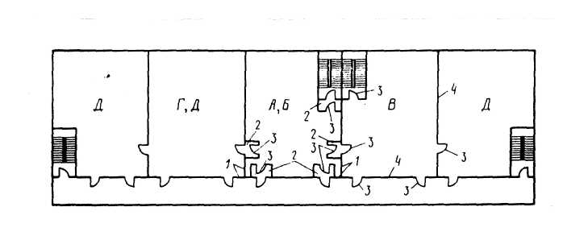
Рис.1 Изоляция производств с различной пожарной опасностью
1 – противопожарная газонепроницаемая перегородка; 2 – тамбур-шлюз с постоянным подпором воздуха; 3 – противопожарная дверь;
4 – противопожарная перегородка
ПБ в строительстве

Slide 45
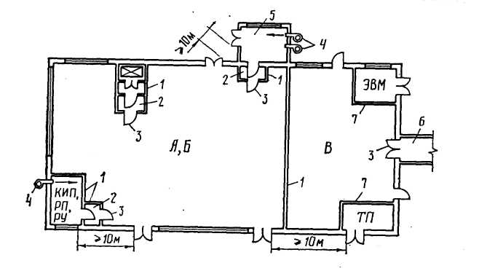
Рис. 2 Изоляция электропомещений
1 - противопожарная газонепроницаемая перегородка; 2 - тамбур-шлюз с постоянным подпором воздуха; 3 – противопожарная дверь; 4 – вентиляторы для создания подпора воздуха в помещении; 5 – щиты автоматизации; 6 – кабельный коридор; 7 – противопожарная перегородка
ПБ в строительстве

Slide 46
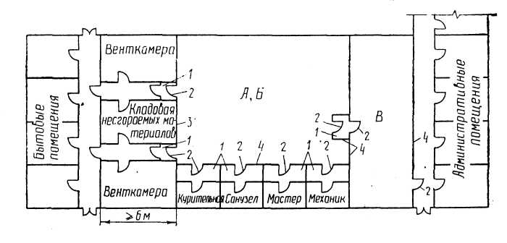
Рис.3 Изоляция вспомогательных и административно-бытовых помещений
1 – тамбур-щлюз с подпором воздуха; 2 – противопожарная дверь;
3 – капитальная дверь; 4 – противопожарная перегородка
ПБ в строительстве

Slide 47
Противопожарные секции в жилых и общественных зданиях*
В практике нормирования сложились следующие принципы выделения противопожарных секций в жилых и общественных зданиях:
Изоляция пожаро- и взрывоопасных процессов.
Изоляция помещений с тепловыми источниками, искрением, применением открытого огня.
Изоляция электропомещений.
Изоляция встроенных и пристроенных помещений другого назначения.
Изоляция складских помещений.
Изоляция мусорокамер.
Членение на секции по площади.
*
ПБ в строительстве

Slide 48
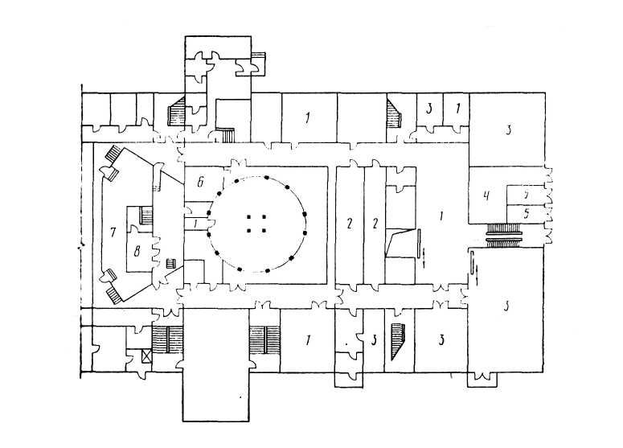
Рис. 5 План цокольного этажа драматического театра на 800 мест в г. Нальчике
1 – склады и кладовые горючих материалов; 2 – сейфы скатанных декораций;
3 – мастерские; 4 – распределительные устройства; 5 – трансформаторная подстанция;
6 – помещение для лебедки противопожарного занавеса; 7 – щитовая сцены;
8 - регуляторная
ПБ в строительстве

Slide 49
Огнестойкость строительных конструкций
Под огнестойкостью строительных конструкций понимается их способность сохранять в условиях пожара несущие или ограждающие функции и сопротивляться распространению пожара.
Огнестойкость СК характеризуется пределом огнестойкости – время в минутах от начала стандартного испытания до наступления одного из предельных для данной конструкции состояний:
  *
ПБ в строительстве

Slide 50
Огнестойкость строительных конструкций
  потеря несущей способности ( R ) – разрушение конструкции или возникновение предельных деформаций;
  потеря ограждающих функций ( E ) – потеря целостности (сквозные трещины или отверстия);
  потеря теплоизолирующей способности ( I ) – повышение температуры на необогреваемой поверхности конструкции в среднем более чем на 140⁰С или в любой точке этой поверхности более чем на 180⁰С.
  *
ПБ в строительстве

Slide 51
Определение фактических пределов огнестойкости СК
… в большинстве случаев осуществляется экспериментальным путем.
ГОСТ 30247.0-94 «Конструкции строительные. Методы испытания на огнестойкость. Общие требования».
ГОСТ 30247.1-94 «Конструкции строительные. Методы испытания на огнестойкость. Несущие и ограждающие конструкции».
*
ПБ в строительстве

Slide 52
Сущность метода испытаний конструкций на огнестойкость
… сводится к тому, что образец конструкции, выполненный в натуральную величину, нагревают в специальной печи и одновременно подвергают воздействию нормативных нагрузок.
При этом определяют время от начала испытания до наступления одного из признаков, характеризующих предел огнестойкости.
Температура в огневой камере печи изменяется во времени по стандартной температурной кривой, которая может быть выражена зависимостью
t = 345 lg (8 T + 1) + tнач
T, мин | 5 | 10 | 15 | 30 | 60 | 90 | 120 | 180
t, ⁰С | 556 | 659 | 718 | 821 | 925 | 986 | 1029 | 1090
ПБ в строительстве

Slide 53
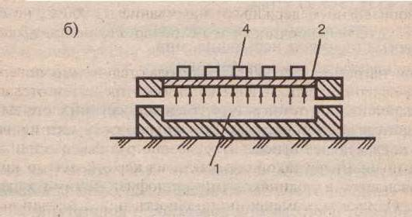
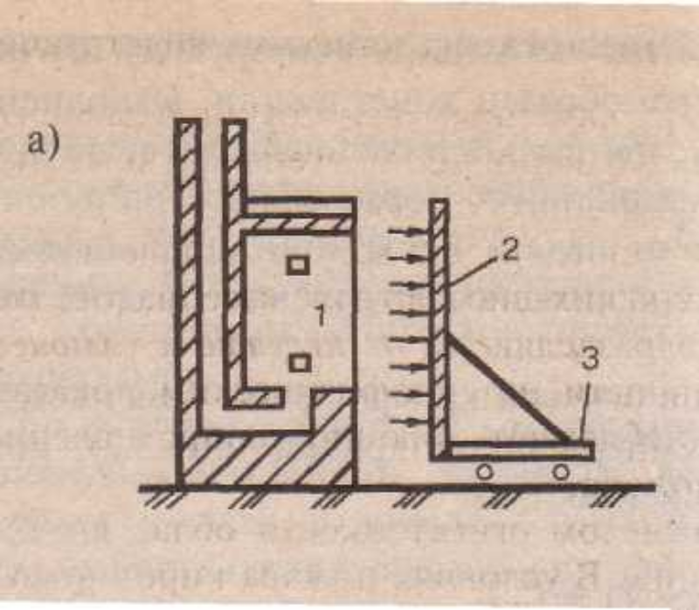
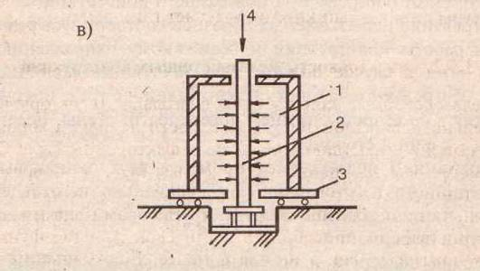
Установка для испытания СК на огнестойкость а – стен без нагрузок; б – перекрытий под нагрузкой; в – колонн и стен под нагрузкой
1 – огневая камера; 2 – опытный образец; 3 – вагонетка; 4 - нагрузка
ПБ в строительстве

Slide 54
Определение фактической степени огнестойкости здания (пожарного отсека)
… осуществляется в зависимости от фактических пределов огнестойкости основных строительных конструкций.
Во всех случаях фактическая степень огнестойкости должна быть не ниже требуемой.
*
ПБ в строительстве

Slide 55
Степень огнес-той-кости здания | Предел огнестойкости строительных конструкций, не менее
 | Несущие элементы здания | Наруж-ные ненесу-щие стены | Перекрытия междуэ-тажные (в том числе чердачные и над подвалом) | Элементы бесчердачных покрытий |  | Лестничные клетки
 |  |  |  | Настилы (в том числе с утепли-телем) | Фермы, балки, прогоны | Внутрен-ние стены | Марши и площад-ки лестниц
I | R 120 | E 30 | REI 60 | RE 30 | R 30 | REI 120 | R 60
II | R 90 | E 15 | REI 45 | RE 15 | R 15 | REI 90 | R 60
III | R 45 | E 15 | REI 45 | RE 15 | R 15 | REI 60 | R 45
IV | R 15 | E 15 | REI 15 | RE 15 | R 15 | REI 45 | R 15
V | Не нормируется
ПБ в строительстве

Slide 56
Степень огнес-той-кости зданий, сооружений, строе-ний и ПО | Предел огнестойкости строительных конструкций
 | Несущие стены, колонны и другие несущие элементы | Наруж-ные ненесу-щие стены | Перекрытия междуэ-тажные (в том числе чердачные и над подвалом) | Строительные конструкции бесчердачных покрытий |  | Строительные конструкции лестничных клеток
 |  |  |  | настилы (в том числе с утепли-телем) | фермы, балки, прогоны | Внутрен-ние стены | Марши и площад-ки лестниц
I | R 120 | E 30 | REI 60 | RE 30 | R 30 | REI 120 | R 60
II | R 90 | E 15 | REI 45 | RE 15 | R 15 | REI 90 | R 60
III | R 45 | E 15 | REI 45 | RE 15 | R 15 | REI 60 | R 45
IV | R 15 | E 15 | REI 15 | RE 15 | R 15 | REI 45 | R 15
V | не нормируется
ПБ в строительстве

Slide 57

ПБ в строительстве

